Slide 1


Slide 2

PRESENTACIÓN Y DEFENSA DEL CASO
Estudiante (s): DANNY FAVIAN LEDESMA VALENCIA

Slide 3
Presentación del Caso
INTRODUCCIÓN O RESUMEN
OBJETIVO GENERAL
MARCO TEÓRICO
METODOLOGÍA
ANÁLISIS DE RESULTADOS
CONCLUSIONES
RECOMENDACIONES

Slide 4
INTRODUCCIÓN O RESUMEN:
En el presente proyecto se propone el desarrollo de una plantilla en Excel para favorecer el proceso y control de los productos que se encuentran en stock.
El objetivo de la plantilla es automatizar el seguimiento de los productos que se encuentran inventariados en la tienda. Esta herramienta reportará novedades que les sucedan a los productos dependiendo de los parámetros configurados, estos pueden ser con respecto al número de productos en stock y los productos que pronto llegaran a dañarse, este seguimiento se da desde que el personal administrativo recibe el producto desde el campo.

Slide 5
OBJETIVO GENERAL: Desarrollar la plantilla de inventario para la tienda para llevar un mejor control de la venta de productos de que se produce en el campo, para una mejor venta y control del producto. MARCO TEÓRICO: Inventarios son bienes tangibles que se tienen para la venta en el curso ordinario del negocio o para ser consumidos en la producción de bienes o servicios para su posterior comercialización (Gil,2019)

Slide 6
METODOLOGÍA:
En general para realizar un DashBoard, se requiere usar un Archivo Excel, que contenga por lo menos 3 Hojas:

Slide 7
Paso 1: Crear Base de Datos. Tendrás que definir una Hoja como Base de Datos, donde dejarás Todos los datos que necesites en una tabla. Si bien deberían estar TODOS los campos, pero podrían no estar, ya que muchas veces se utilizan los Campos Calculados de alguna Tabla Dinámica posterior.
Paso 2: Crear Tablas Dinámicas
Crearás una o varias Tablas dinámicas, dependiendo de lo que Quieras Mostrar. Ruta: Pestaña Insertar > Tabla Dinámica

Slide 8
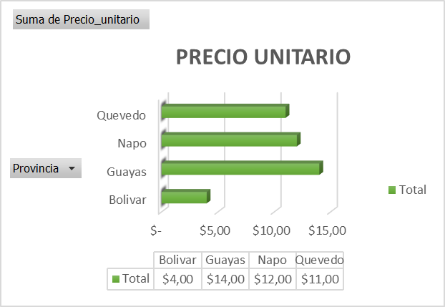
Paso 3: Definir la Hoja del DashBoard
Deberás Definir una Hoja como Tablero de Control, donde estarán Todos los gráficos y tablas (ejemplo: Etiquetas, Provincia, Precio U y Totales, etc.) que necesites Mostrar.
Paso 4: Crear Gráficos Dinámicos
Según lo que se quiera mostrar visualmente en Gráficos, lo deberás crear en función de una Tabla Dinámica (Paso 2) que contenga dicha información e insertarlos en la Hoja del DashBoard (paso anterior). Ruta: Pestaña Insertar > Gráfico Dinámico Luego para mejorar la visualización, eliminaremos los Botones del Gráfico. Ruta: Analizar (Herramientas del Gráfico Dinámico).

Slide 9
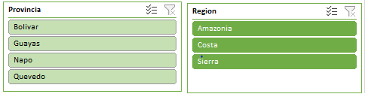
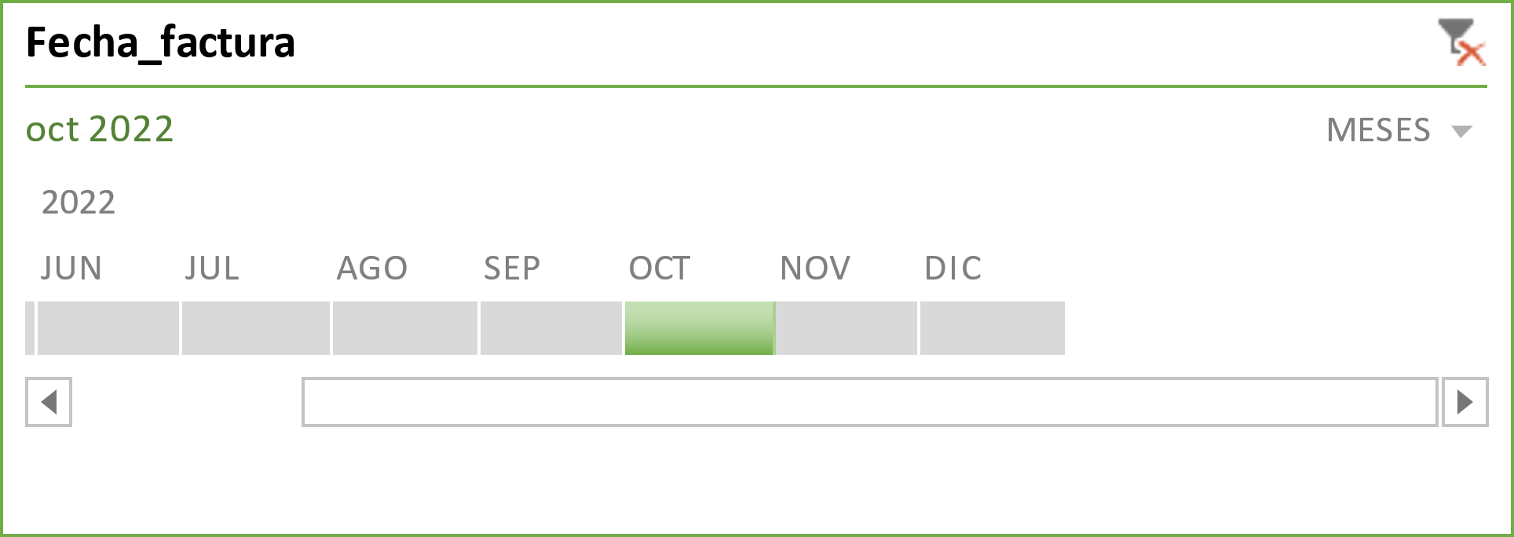
Paso 5: Tarjetas o Tarjetones
De los Indicadores de Gestión más Relevante (o KPI), los puedes destacar en los tarjetones. Para ello, necesitar insertar una “Forma” (Generalmente es cuadrada o Rectangular como una tarjeta Ruta: Pestaña Insertar > Forma seleccionas con un clic la forma, luego vas a la Barra de fórmulas y escribes “=” y seleccionas la celda que necesitas mostrar (por ejemplo: Ventas Mensual, Tasa de Instalación, Churn, etc.) y haces “enter”.
Paso 5 : Insertar Segmentación de Datos y Escala de tiempo
Para insertar primero debes seleccionar la Tabla Dinámica, y aparecerá en la Cinta de “Herramientas de Tabla Dinámica” y seguir las siguientes Rutas:
Ruta: Herramientas de Tabla dinámica > Analizar > Insertar Segmentación de Datos Ruta: Herramientas de Tabla dinámica > Analizar > Insertar Escala de Tiempo

Slide 10

GRACIAS

